Slide 1

Apache Spark 논문 리뷰
Resilient Distributed Datasets:
for Clustering Computing (NSDI’12)
Matei Zaharia et al.,
A Fault-Tolerance Abstraction
In-Memory

Slide 2
연구배경
기존 MapReduce와 같은 분산 프레임워크를 이용해 대규모 데이터 분석을 진행함
Fault-tolerance, work distribution의 동작을 자동으로 함
사용자는 MapReduce 프로그래밍 모델을 이용해 프로그램 구현만 하면 됨
하지만, MapReduce는 데이터를 재사용 하는 어플리케이션 처리에 취약함
Iterative algorithm (ex. machine learning, graph algorithm)
K-means, PageRank etc..
Interactive data mining
Ad-hoc query etc..

Slide 3

MapReduce의 한계
Job이 끝났을 때, disk (HDFS)에 결과 값을 저장 함
디스크 I/O 비용의 발생
Fault-tolerance를 위해 자동으로 다른 노드에 결과를 복사함 (replication)
네트워크 I/O 비용의 발생
위 작업을 반복함으로써, 디스크, 네트워크 I/O 비용 등 상당한 오버헤드가 발생
HDFS
read
HDFS
write
replication
HDFS
read
HDFS
write
HDFS
HDFS
HDFS
Iter1
Iter2
HDFS
HDFS
HDFS
Iter1
Iter2
…
HDFS
HDFS
HDFS
Iter1
Iter2

Slide 4

Apache Spark 소개
MapReduce와는 달리 in-memory처리를 기본으로 함 (RDD를 이용)
반복 작업하는 데이터를 디스크에 쓰지 않고, 메모리에 유지함
좀 더 빠르고 지연속도가 낮은 분석이 가능함
디스크에 쓸 필요가 없기 때문에, replication이 발생하지 않음
Fault-tolerance를 위해, RDD의 생성과정을 기록한 lineage graph(meta data)를 이용함
HDFS
Iter1
Iter2
HDFS
Iter1
Iter2
…
HDFS
Iter1
Iter2

Slide 5
Resilient distributed dataset 소개 (RDD)
Apache Spark에서 데이터 집합을 표현하기 위한 추상화 기법
데이터 집합을 추상화 후 하나의 객체로 표현함
읽기 전용(Read-Only) 의 분할 데이터 집합
여러 파티션으로 분할되어 여러 노드에 저장됨 (사용자가 파티션 위치를 정할 수 있음)
분산 처리를 위해 다양한 operator를 제공함
MapReduce는 Map, Reduce밖에 지원하지 않음

Slide 6
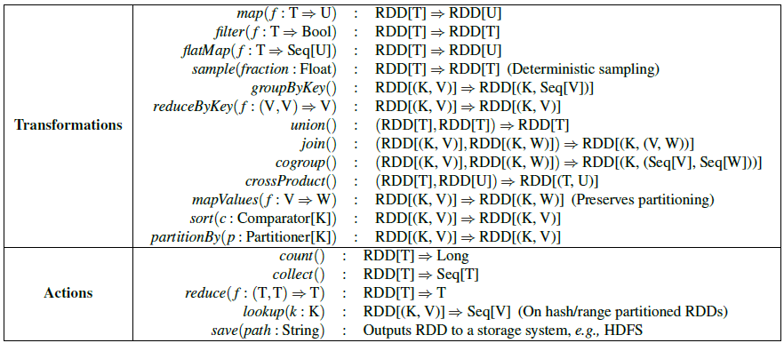
Resilient distributed dataset 소개 (RDD)
Operator 종류
Transformation
기존의 RDD를 새로운 RDD로 생성 할 때 사용함
Action
RDD의 값을 반환하거나, 외부저장장치(ex. HDFS)에 저장 할 때 사용함

Slide 7
Lineage Graph
Apache Spark에서 fault-tolerance를 만족시키기 위한 meta-data
그래프 구성
Node: RDD
Edge: RDD간의 관계 (transformation 에 의해 생성된 관계)
Ex.
D RDD를 잃었을 때??
생성된 lineage graph를 기반으로 D RDD를 복구함
HDFS
A RDD
B RDD
D RDD
C RDD

Slide 8
Lineage Graph
성능 문제
반복 수가 많은 algorithm일 수록 lineage graph가 커짐
중간에 RDD를 잃게 되면 lineage graph의 시작 RDD부터 복구해야 됨
ex) PageRank 작업 중 27번째 반복 계산 중에 RDD를 잃었다면 첫 번째부터 다시 만듦
성능 향상 방법
중간에 RDD를 디스크에 저장함으로써, 복구 시간을 줄일 수 있음
Checkpoint
checkpoint
HDFS
A RDD
B RDD
C RDD
D RDD
E RDD
…
기존 시작 위치
변경된 시작 위치

Slide 9
RDD의 분할 표현
노드는 3개, RDD partition은 3개로 분할
Lineage graph: A RDD → B RDD → C RDD
A RDD
B RDD
C RDD
A RDD partition1
B RDD partition1
C RDD partition1
A RDD partition2
B RDD partition2
C RDD partition2
A RDD partition3
B RDD partition3
C RDD partition3

Slide 10
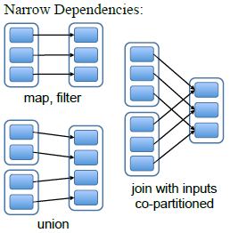
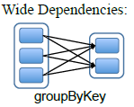
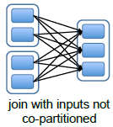
두 종류의 transformation
Narrow dependency
Partition과 partition이 1:1, 1:N 매칭 표현
네트워크 비용이 들지 않음
Wide dependency
Partition과 partition이 N:N 매칭 표현
네트워크 비용이 듦
1
1
RDD
2
2
1
1
3
3
2
RDD
1
2
1
3
1
1
2
2
2
1
2
1
3
1
3
3
1
2
2
2
2
3
3
3
4
4

Slide 11
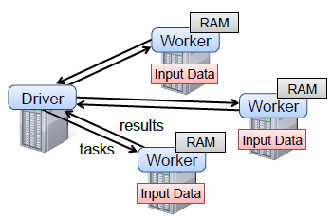
Driver-worker data flow graph
Driver
전체 RDD를 관리함
Lineage graph 를 생성 및 관리함
Worker 에게 task를 할당함
Worker
Driver 에게 받은 task를 실제 처리함
최종 결과를 driver에게 반환함
실제 데이터를 저장함

Slide 12
실행 방법 (LAZY-EXECUTION)
Apache Spark 의 실행 기법
요구되는 값이 필요할 때 까지, 바로 처리하지 않고 기다리는 것
자원이 배치된 상황을 미리 고려해 불필요한 연산, 자원 사용 등을 줄이기 위함
실행 과정
Transformation operator 를 수행 했을 때,
Lineage graph 만 생성하고, 실제 노드에서 연산이 일어나지 않음
Action operator 를 수행 했을 때,
생성된 lineage graph를 기반으로 실제 노드에서 연산이 발생함

Slide 13
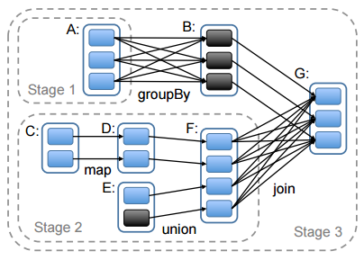
Lazy-Execution의 예제
G RDD에서 action이 수행되었을 때?
먼저, Job Scheduler에 의해 실행 순서를 정함
Stage는 narrow dependency를 수행하는 RDD들에 의해 우선적으로 이루어짐
B RDD는 이미 메모리에 있기 때문에,
Stage1은 수행하지 않음
바로 Stage2, 3을 수행함

Slide 14
Wordcount 예제
1. 문서 내용을 읽음
2. 문서에 있는 단어를 구분함
3. 각 단어에 1값을 부여 함
4. 같은 단어들의 값을 모두 더함
5. HDFS에 저장
HDFS
A
HDFS
textFile
RDD
Words
RDD
Pairs
RDD
Count
RDD
textFile()
: narrow dependency
flatMap()
: narrow dependency
mapToPair()
: narrow
dependency
reduceByKey()
: wide
dependency
save()
Deer
Bear
River
Car
Car
River
Deer
Car
Bear
Deer 1
Bear 1
River 1
Car 1
Car 1
River 1
Deer 1
Car 1
Bear 1
Deer Bear River
Car Car River
Deer Car Bear
Bear 2
Car 3
Deer 2
River 2
textFile RDD
Word
RDD
Pairs RDD
Count RDD

Slide 15
실험 및 평가
실험 환경
CPU: 4 core, RAM: 15GB, HDFS: 256MB block
Node 의 수: 25 ~ 100
Data 크기: 100GB
실험 비교 대상
Apache Hadoop
HadoopBinMem (memory기반의 Apache Hadoop)
Apache Spark
사용 알고리즘
Logistic regression
K-means

Slide 16
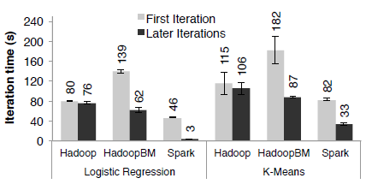
실험 및 평가
반복 작업하는 데이터를 memory에 유지했을 때, 성능 차이를 비교함
처음 iteration, 그 다음 iteration을 했을 때, 각 비교 대상들의 성능 비교
X축: 각 분산처리 기법들, 사용 알고리즘, Y축: 수행 시간
Node의 수: 100
변화 없음
변화 없음
변화 큼
변화 큼

Slide 17
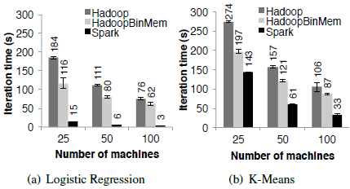
실험 및 평가
Node 의 수가 많아질 수록 각 기법들의 성능 향상 정도를 보기 위함
X축: node의 수, Y축: 10번 반복했을 때의 평균 수행 시간
Iteration 수: 10번
Apache Hadoop과
Apache Spark의 성능차이
X 12
X 25
X 2
X 3

Slide 18
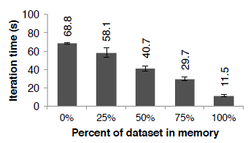
실험 및 평가
Apache Spark 에서 100% disk를 사용했을 때와 Apache Hadoop의 성능 비교
메모리의 사용량을 줄인 후, 성능 측정 (Only Apache Spark)
X축: memory 사용량, Y축: 수행 시간
사용 알고리즘: logistic regression, node의 수: 25, 마지막 iteration
Apache Hadoop 평균 184초

Slide 19
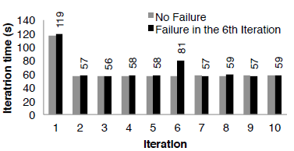
실험 및 평가
Apache Spark 가 fault-tolerance를 만족시키는지 보여주기 위함
반복 수행 중 노드가 죽었을 때, 성능 측정 (Only Apache Spark)
X축: 반복 수, Y축: 수행 시간
6번 째 반복 수행 중, 하나의 노드가 죽었을 경우를 가정 함
복구 하는데 수행 시간은 더 들지만, 그 이후부터 수행시간은 다시 돌아옴

Slide 20


